Slide 1
CASO CLÍNICO ORL
APROBADO POR EL DR. MAURI
HGUA
Mari Paz Giménez Richarte - 2449

Slide 2
DATOS CLÍNICOS
ENFERMEDAD ACTUAL: varón de 70 años que acude a CCEE por masa parotídea derecha de 1,5 meses de evolución con rápido crecimiento. Refiere disfagia asociada. No fiebre. No dolor. No otra sintomatología acompañante.
ANTECEDENTES: no RAM. No HTA. No DM. No DLP. Exfumador desde hace 9 años. Síndrome ansioso-depresivo, IVC, anemia perniciosa, gonartrosis. Intervenciones quirúrgicas: vasectomía y prótesis de rodilla bilateral. SB: independiente para ABVD, vida activa, NYHA I.
Tratamiento habitual: mastical D unidia, rivotril, zaldiar, sertralina.
EXPLORACIÓN FÍSICA (DESTACA): TA 107/61 mmHg. FC 53 lpm. FR 20 rpm. Tº 36,4ºC. SatO2 98% basal. Cuello: se aprecia masa parotídea derecha de aproximadamente 4x4cm de tamaño y consistencia duroelástica. No alteraciones en la movilidad. AC: rítmica, sin soplos ni roces. AP: MVC sin ruidos sobreañadidos. Resto de exploración sin hallazgos de interés.

Slide 3
EXPLORACIONES COMPLEMENTARIAS:
AS: sin alteraciones.
TC toraco-abdomino-pélvico: conglomerado adenopático laterocervical derecho, sin clara lesión primaria.
PET-TAC: conglomerado adenopático conocido. No otros datos de malignidad en resto de territorios corporales estudiados.
Se solicitan los siguientes estudios:

Slide 4
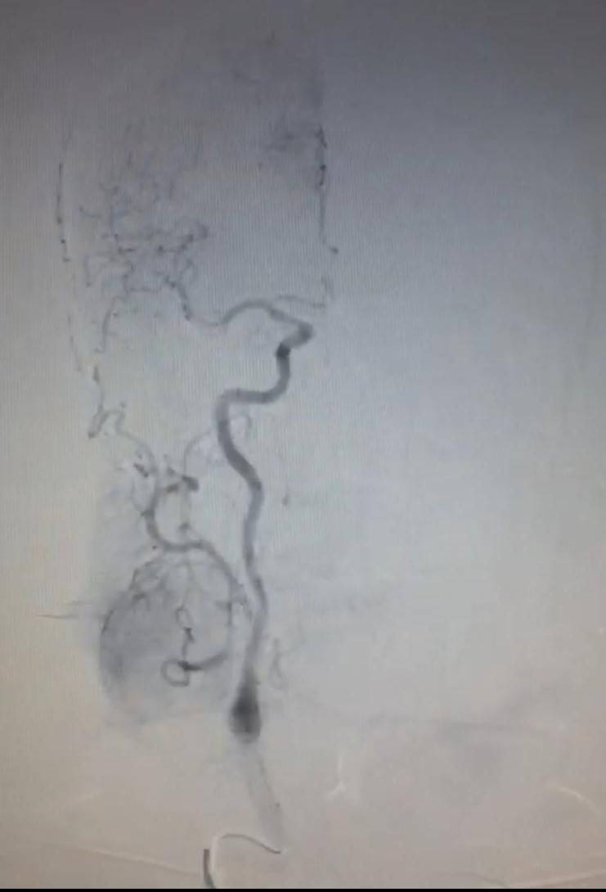
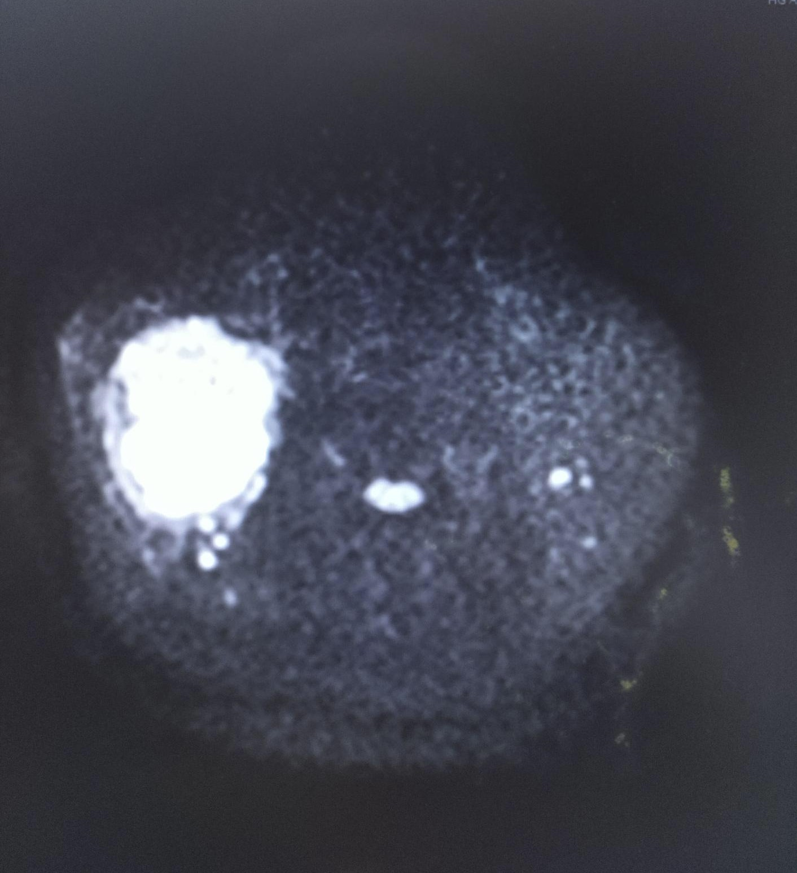
Angiografía cerebral con test de oclusión
RM cabeza y cuello con contraste

Slide 5
DIAGNÓSTICO.
METÁSTASIS CERVICAL DE ORIGEN DESCONOCIDO.
RM: masa laterocervical derecha.
Angiografía: no se observan datos angiográficos de infiltración tumoral carotídea

